Slide 1
EDA - 4주차 Kaggle NOTE BOOK 공부

Slide 2
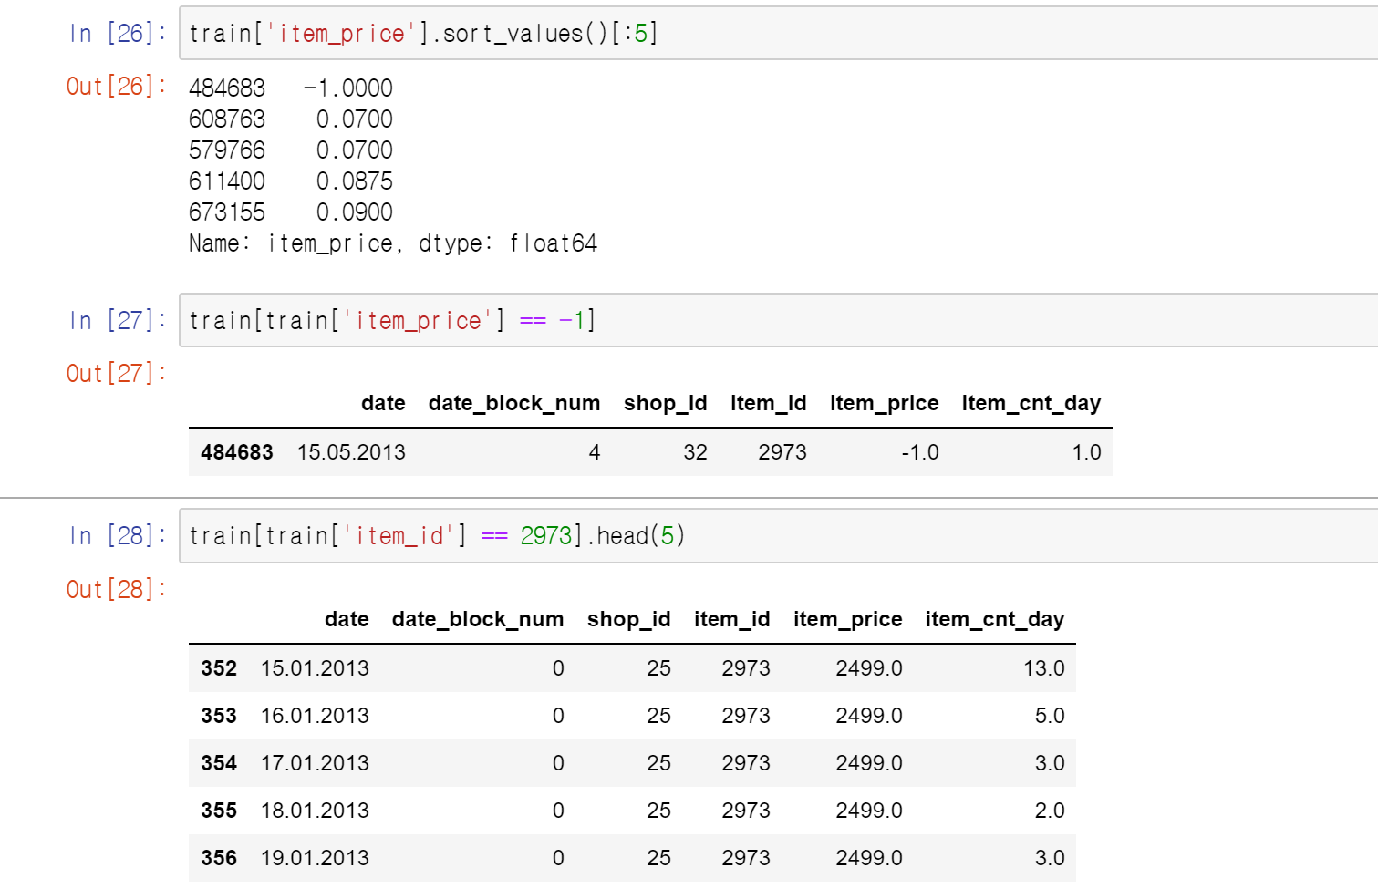

Slide 4


Slide 5
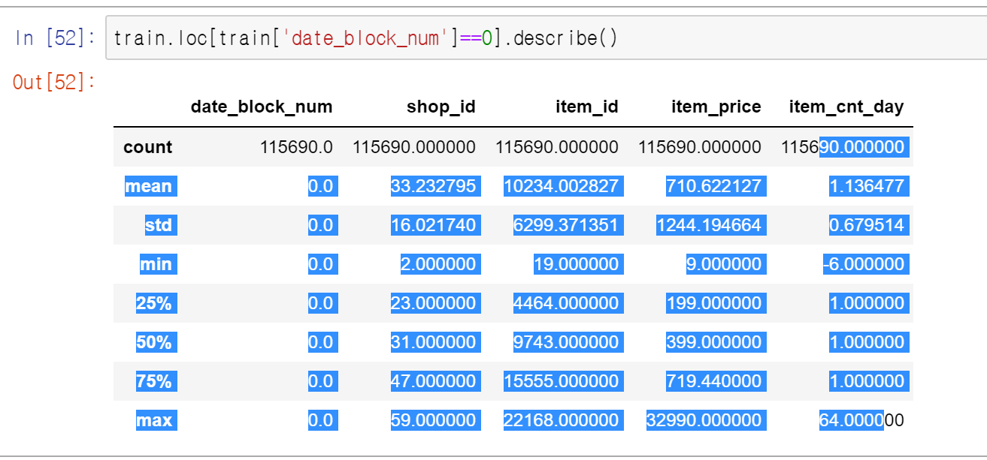

Slide 6
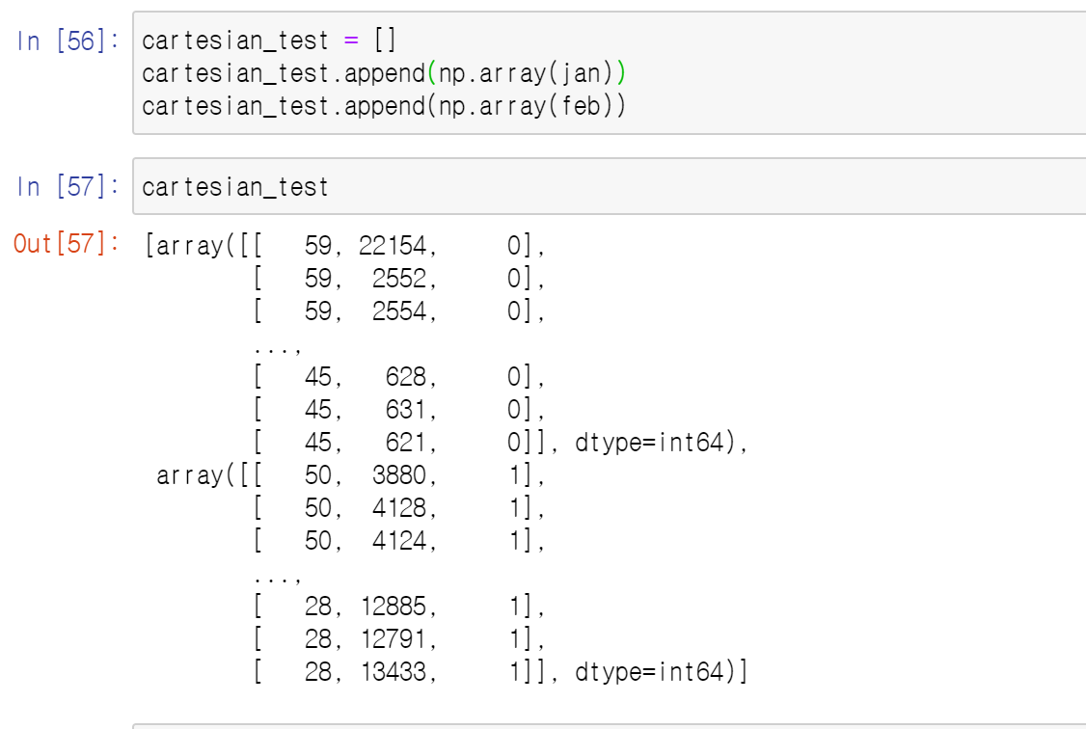

Slide 7
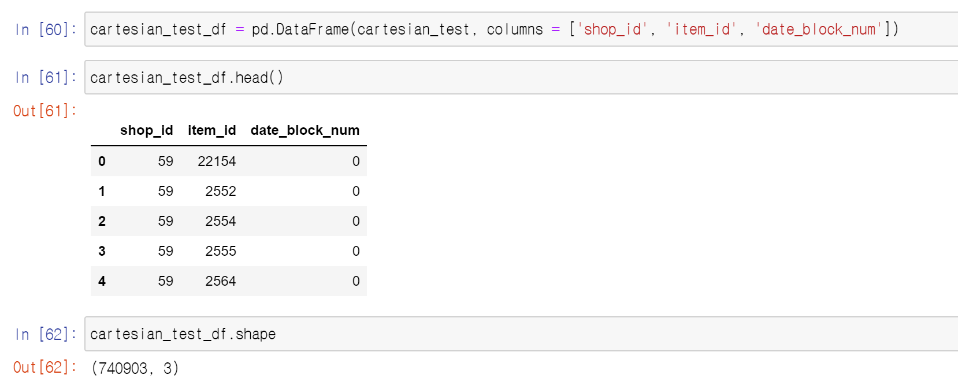

Slide 8
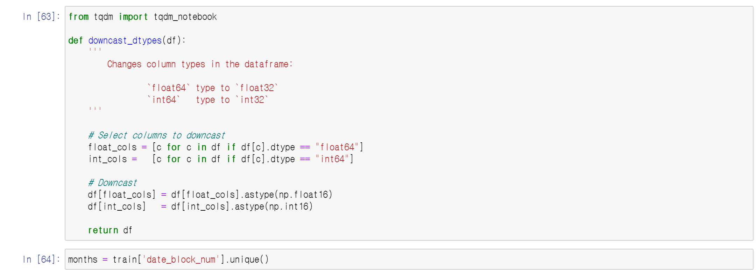

Slide 9

Tqdm_notebook 라이브러리 사용
특정 과정이 진행될때 진행바로 모양을 나타내 주는 라이브러리

Slide 10


Slide 11
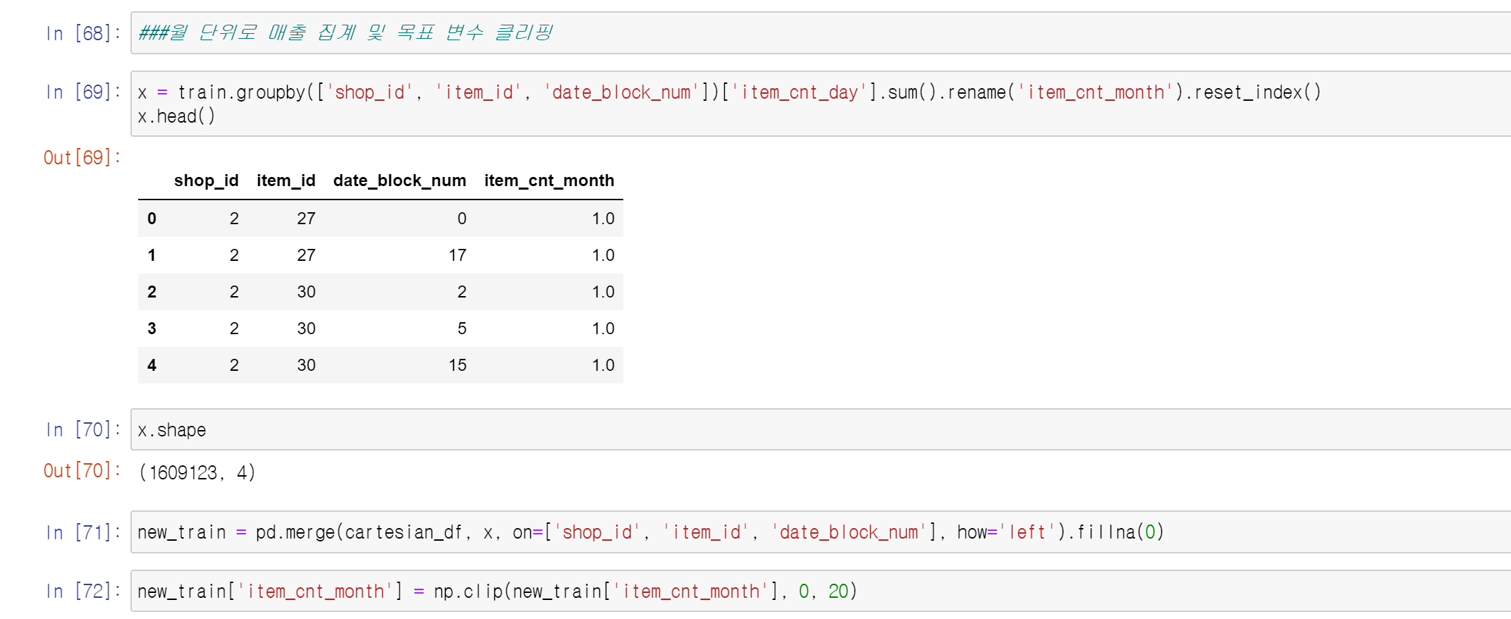

Slide 12


Slide 13
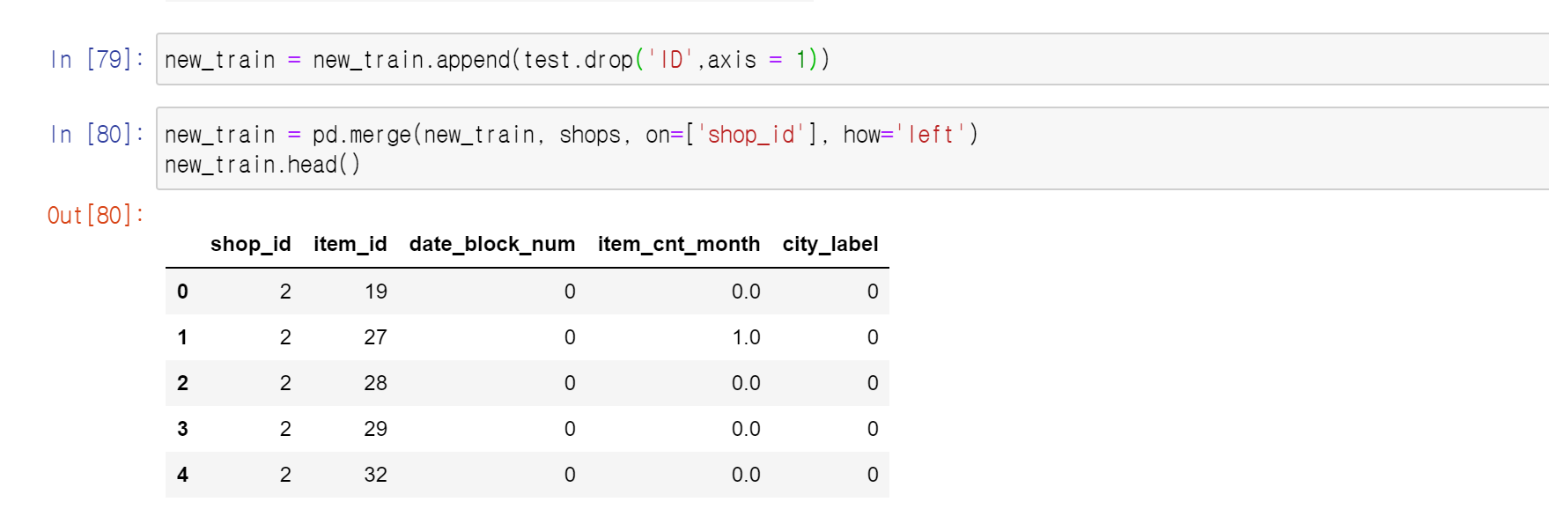

Slide 14


